Slide 1

Membangun
Data Warehouse
1

Slide 2
Pengertian Data Warehouse :
Menurut W.H. Inmon dan Richard D.H., data warehouse adalah koleksi data yang mempunyai sifat berorientasi subjek,terintegrasi,time-variant, dan bersifat tetap dari koleksi data dalam mendukung proses pengambilan keputusan management.
Vidette Poe, data warehouse merupakan database yang bersifat analisis dan read only yang digunakan sebagai fondasi dari sistem penunjang keputusan.
Paul Lane, data warehouse merupakan database relasional yang didesain lebih kepada query dan analisa dari pada proses transaksi, biasanya mengandung history data dari proses transaksi dan bisa juga data dari sumber lainnya. Data warehouse memisahkan beban kerja analisis dari beban kerja transaksi dan memungkinkan organisasi menggabung/konsolidasi data dari berbagai macam sumber.

Slide 3
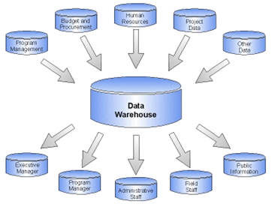
Kompentensi
Dapat disimpulkan data warehouse
Database yang saling bereaksi yang dapat digunakan untuk query dan analisisis, bersifat orientasi subjek, terintegrasi, time-variant,tidak berubah yang digunakan untuk membantu para pengambil keputusan.
•
mengetahui
desain
data
2

Slide 4
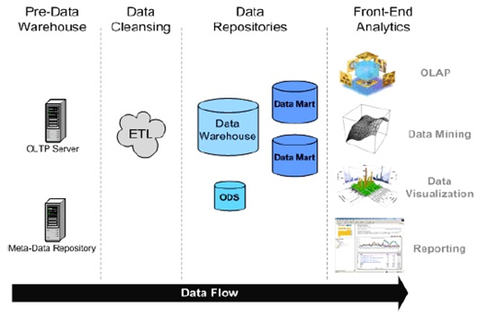

Slide 5
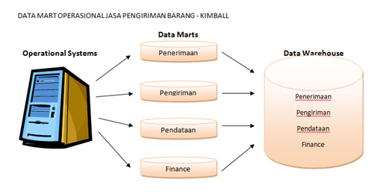
Istilah-istilah yang berhubungan dengan data warehouse :
1. Data Mart
Adalah suatu bagian pada data warehouse yang mendukung pembuatan laporan dan analisa data pada suatu unit, bagian atau operasi pada suatu perusahaan.

Slide 6
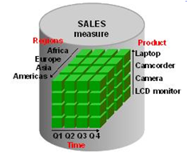
2. On-Line Analytical Processing(OLAP)
Merupakan suatu pemrosesan database yang menggunakan tabel fakta dan dimensi untuk dapat menampilkan berbagai macam bentuk laporan, analisis, query dari data yang berukuran besar.

Slide 7
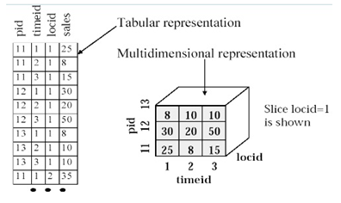
3. On-Line Transaction Processing(OLTP)
Merupakan suatu pemrosesan yang menyimpan data mengenai kegiatan operasional transaksi sehari-hari.
4. Dimension Table
Tabel yang berisikan kategori dengan ringkasan data detail yang dapat dilaporkan. Seperti laporan laba pada tabel fakta dapat dilaporkan sebagai dimensi waktu(yang berupa perbulan, perkwartal dan pertahun).

Slide 8
5. Fact Table
Merupakan tabel yang umumnya mengandung angka dan data history dimana key (kunci) yang dihasilkan sangat unik, karena key tersebut terdiri dari foreign key(kunci asing) yang merupakan primary key (kunci utama) dari beberapa dimension table yang berhubungan
6. DSS
Merupkan sistem yang menyediakan informasi kepada pengguna yang menjelaskan bagaimana sistem ini dapat menganalisa situasi dan mendukung suatu keputusan yang baik.

Slide 9
Karakteristik Data Warehouse
Subject Oriented (Berorientasi subject)
Data warehouse berorientasi subject artinya data warehouse didesain untuk menganalisa data berdasarkan subject-subject tertentu dalam organisasi,bukan pada proses atau fungsi aplikasi tertentu.
Data warehouse diorganisasikan disekitar subjek-subjek utama dari perusahaan(customers,products dan sales) dan tidak diorganisasikan pada area-area aplikasi utama(customer invoicing,stock control dan product sales).

Slide 10
Data Operasional | Data Warehouse
Dirancang berorientasi hanya pada aplikasi dan fungsi tertentu | Dirancang berdasar pada subjek-subjek tertentu(utama)
Focusnya pada desain database dan proses | Focusnya pada pemodelan data dan desain data
Berisi rincian atau detail data | Berisi data-data history yang akan dipakai dalam proses analisis
Relasi antar table berdasar aturan terkini(selalu mengikuti rule(aturan) terbaru) | Banyak aturan bisnis dapat tersaji antara tabel-tabel

Slide 11
2. Integrated (Terintegrasi)
Syarat integrasi sumber data dapat dipenuhi dengan berbagai cara seperti konsisten dalam penamaan variable,konsisten dalam ukuran variable,konsisten dalam struktur pengkodean dan konsisten dalam atribut fisik dari data.
Contoh pada lingkungan operasional terdapat berbagai macam aplikasi yang mungkin pula dibuat oleh developer yang berbeda

Slide 12
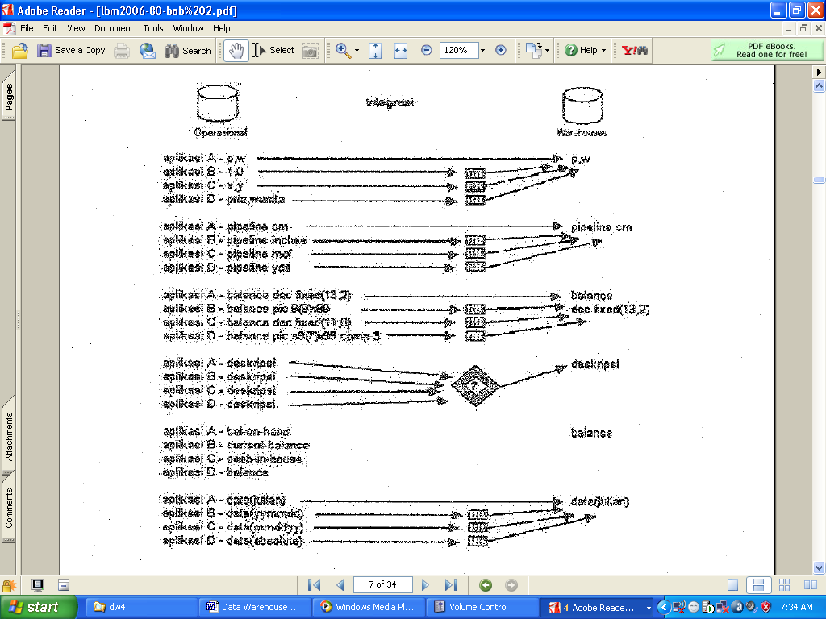
Integrasi Data Warehouse
Sumber :
http://www.cait.wustl.edu/papers/prism/vol1_no1/integration/home.html

Slide 13
3. Time-variant (Rentang Waktu)
Untuk melihat interval waktu yang digunakan dalam mengukur keakuratan suatu data warehouse, kita dapat menggunakan cara antara lain :
Cara yang paling sederhana adalah menyajikan data warehouse pada rentang waktu tertentu, misalnya antara 5 sampai 10 tahun ke depan.
Cara yang kedua, dengan menggunakan variasi/perbedaan waktu yang disajikan dalam data warehouse baik implicit maupun explicit secara explicit dengan unsur waktu dalam hari, minggu, bulan dsb. Secara implicit misalnya pada saat data tersebut diduplikasi pada setiap akhir bulan, atau per tiga bulan. Unsur waktu akan tetap ada secara implisit didalam data tersebut.
Cara yang ketiga,variasi waktu yang disajikan data warehouse melalui serangkaian snapshot yang panjang. Snapshot merupakan tampilan dari sebagian data tertentu sesuai keinginan pemakai dari keseluruhan data yang ada bersifat read-only.

Slide 15
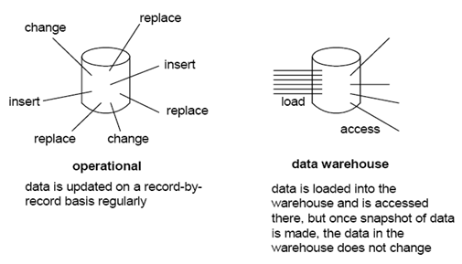
Non-Volatile
Karakteristik keempat dari data warehouse adalah non-volatile,maksudnya data pada data warehouse tidak di-update secara real time tetapi di refresh dari sistem operasional secara reguler
Non Volatile Data Warehouse
Sumber :
http://www.cait.wustl.edu/papers/prism/vol1_no1/nonvolatile/home.html

Slide 16
Kegunaan Data Warehouse
Dengan adanya data warehouse, akan mempermudah pembuatan aplikasi-aplikasi DSS dan EIS karena memang kegunaan dari data warehouse adalah khusus untuk membuat suatu database yang dapat digunakan untuk mendukung proses analisa bagi para pengambil keputusan.

Slide 17
Tugas-tugas Data warehouse
Pembuatan laporan
Pembuatan laporan merupakan salah satu kegunaan data warehouse yang paling umum dilakukan. Dengan menggunakan query sederhana didapatkan laporan perhari,perbulan, pertahun atau jangka waktu kapanpun yang diinginkan.
b. On-Line Analytical Processing (OLAP)
Dengan adanya data warehouse,semua informasi baik detail maupun hasil summary yang dibutuhkan dalam proses analisa mudah didapat.
OLAP mendayagunakan konsep data multi dimensi dan memungkinkan para pemakai menganalisa data sampai mendetail, tanpa mengetikkan satupun perintah SQL.
Fasilitas lain yang ada pada sofware OLAP adalah fasilitas rool-up dan drill-down. Drill-down adalah kemampuan untuk melihat detail dari suatu informasi dan roll-up adalah kebalikannya.

Slide 18
c, Data mining
Data mining merupakan proses untuk menggali(mining) pengetahuan dan informasi baru dari data yang berjumlah banyak pada data warehouse, dengan menggunakan kecerdasan buatan (Artificial Intelegence), statistik dan matematika
d. Proses informasi executive
membuat keputusan bisnis, tanpa harus menjelajahi keseluruhan data. Dengan menggunakan data warehouse segala laporan telah diringkas dan dapat pula mengetahui segala rinciannya secara lengkap, sehingga mempermudah proses pengambilan keputusan. Informasi dan data pada laporan data warehouse menjadi target informative bagi user.

Slide 19
Keuntungan Data Warehouse
Data diorganisir dengan baik untuk query analisis dan sebagai bahan untuk pemrosesan transaksi.
Perbedaan diantara struktur data yang heterogen pada beberapa sumber yang terpisah dapat diatasi.
Aturan untuk transformasi data diterapkan untuk memvalidasi dan mengkonsolidasi data apabila data dipindahkan dari database OLTP ke data warehouse.
Masalah keamanan dan kinerja bisa dipecahkan tanpa perlu mengubah sistem produksi.

Slide 20
Keuntungan tersebut diperoleh dari beberapa sumber (Sean Nolan,Tom Huguelet):
Kemampuan untuk mengakses data yang besar
Kemampuan untuk memiliki data yang konsistent
Kemampuan kinerja analisa yang cepat
Mengetahui adanya hasil yang berulang-ulang
Menemukan adanya celah pada business knowledge atau business process.
Mengurangi biaya administrasi
Memberi wewenang pada semua anggota dari perusaahan dengan menyediakan kepada mereka informasi yang dibutuhkan agar kinerja bisa lebih efektif.

Slide 21
Membangun Data Warehouse
Beberaa hal yang perludiperhatikan sebelum embangun data warehouse antara lain :
Conseptual Modelling
upaya untuk melakukan pemodelan konseptual terhadap suatu kegiatan , baik kegiatan sehari – hari maupun kegiatan produktif yang menghasilkan suatu produk.
4 Hal Penting dalam conseptual Modelling antara lain adalah : Data Flow, Proses Flow, Entity Relationship, Data Dictionary.
2. Conseptual Schema.
Melakukan extending atau memperluas bentuk keterhubungan antar entitas pada sebuah data base yang ditampilkan dalam bentuk ERD.
Misalnya pada database absensionline ada tabel pegawai dan absensi.
Didalam absensi ada field hari yang akan diubah kedalam data multidimensi agar memudahkan analisis data dalam OLAP.
3. Conseptual Design
Berfungsi menyajikan gambaran konsep awal , menyajikan informasi mengenai entitas apa saja yang ada dalam system.

Slide 22

Practical Case Study
Building a Warehouse
artwork copyright Intersystems GmbH

Slide 23
Conceptual Design
Using the Data
Warehouse
Requirement
Analysis
Implementation
Conceptual Design
(Implementation
Independent)
Logical + Physical Design
(tool specific)

Slide 24
The Modeling Process
Which business process is being modeled?
Bagaimana memodelkan proses bisnis
What is the subject of analysis (fact) and what is being measured?
Apa yang menjadi ukuran dan bagaimana analisisnya
On what granularity level is active analysis being done?
Which properties (dimensions) determine the measures?
Which different levels of aggregation are meaningful?
What additional information is needed for the different levels?
What is the variability and the cardinality of the dimensions?

Slide 25
Model Prosess
Bagaimana memodelkan proses bisnis
Apa yang menjadi ukuran dan bagaimana analisis dari tabel faktanya

Slide 26
Facts
Fact = Subject of Analysis Sales
Measures = Attributes describing facts Quantity, Price
Derived Measures Profit
Additivity of Measures
  globally additiv Quantity
  additiv for some dimensions Items in stock
  additiv resp. to plants/
  not additiv w.r.t. time
  not additiv at all profit margin

Slide 27
Dimensions
Dimensions = static structure of business information
Used for navigating the data space
Choosing the necessary granularity
Dimension Members = Instances of a dimension
  e.g. 8.12.1997 and Juli 1997 are members of dimension “time”
Structuring Dimension
  using different dimension levels (hierarchies)
  using descriptive attributes

Slide 28
Simple Hierarchies
Month
Quarter
1/2 Year
Period
Year
Januar 99
Dimension
Level
Februar 99
1. Quartal 99
März 99
1. Halbjahr 99
April 99
Mai 99
2. Quartal 99
Juni 99
1999
Juli 99
August 99
3. Quartal 99
2. Halbjahr 99
Sept. 99
............

Slide 29
Unbalanced Hierarchies
Plant/Site
Business
Unit
Business
Division
Enterprise
Plant1
Div A
...
Great
Outdoors
Plant 1
Bu 1
...
Div B
Plant 0815
Bu 2
...

Slide 30
Alternative Hierarchies
Customer
Geogr. Region
Country
Bavaria
Customer 01
Hessen
Germany
Customer 02
Hamburg
Customer 03
Customer 04
Customer 05
Customer 06
Partner
Retailer
Consumer
Customer Group

Slide 31
Alternative Pathes
Ort
Geogr. Region
Country
Bayern
Munich 01
Hessen
Munich 02
Hamburg
Munich 03
Würzburg 01
Germany
Würzburg 02
Germany (South)
Frankfurt 01
Germany (West)
Germany (North)
Sales Region

Slide 32
Criteria for a ‘good’ MD Design
dimensions should be independent
dimensionality of a cube should be max. 7-8 dimensions
  interpretation of results is difficult for a large number of dimensions
hierarchies should have a fan-out of max. 30
  long drill-down times
  large drill-down results
  insert additional levels for structuring purposes (e.g. insert state between city and country)

Slide 33
Graphical Notation (ME/R)
Fact-Name
Measure 1
A Fact and its measures
...
Measure n
.. is characterized by dimensions
Level-Name
Attribute 1
...
Attribute n
A Dimension Level with attributes
..can be classified according to...

Slide 34
Example Data Model
Year
Month
Region
Day
Country
Sale
Sales Rep
Name
Code
Line
Prod.
Type
Product
Revenue
Branch
Cost
Order Qty
Customer
Margin
Range
Customer
Type

Slide 35
Cognos PowerPlay- Architecture
PowerPlay Client
t
n
e
i
l
C
PowerCube
(Proprietary,
Compressed)
OLEDB for OLAP
Transformer
PowerPlay Server
r
OLEDB Provider
e.g. MS OLAP Services,
SAP BW,…
e
v
Impromptu
r
e
S

Slide 36
Logical+Physical Design
Using the Data
Warehouse
Requirement
Analysis
Implementation
Conceptual Design
(Implementation
Independent)
Logical + Physical Design
(tool specific)

Slide 37
Practical Demonstration

Slide 38
Summary and Conclusions
Multidimensional modeling is performed on different levels
  conceptual model (tool independent level) following requirement analysis
  logical and physical design before implementation
Distinction between two types of data
  quantifying data: measures, cells of the cube, fact table
  qualifying data: properties, dimensions, dimension tables
Hierarchical structures of dimensions can be complex
ME/R notation can be used to document conceptual models
Several ways to map an MD model to a relational DB

Slide 39
Canonical Query (I)
Restriction Element
Result
Measures
A
B
m₁
m₂
A
B
Query Result
Result Granularity
Notes:
-description of the class of queries that can be formulated
- important: canonical description (containment problem)
- layout may be arbitrary (presentation and structure)

Slide 40
Canonical Query (II)
Canonical Query Definition
Result Measures
m₁
…
m_{k}
Restriction Elements
r₁
r₂
…
r_{n}
Result Granularity
g₁
g₂
…
g_{n}
    SELECT g₁,...,g_{n}, aggr(m₁),..., aggr(m_{k})
    FROM FactName, Dim₁,..., Dim_{n}
    WHERE Dim₁.level(r₁) = r₁ AND ... AND Dim_{n}.level(r_{n}) = r_{n}
    AND Dim₁.d₁=FactName.d₁ AND ... AND Dim_{n}.d_{n}=FactName.d_{n}
    GROUP BY g₁,...,g_{n}

Slide 41
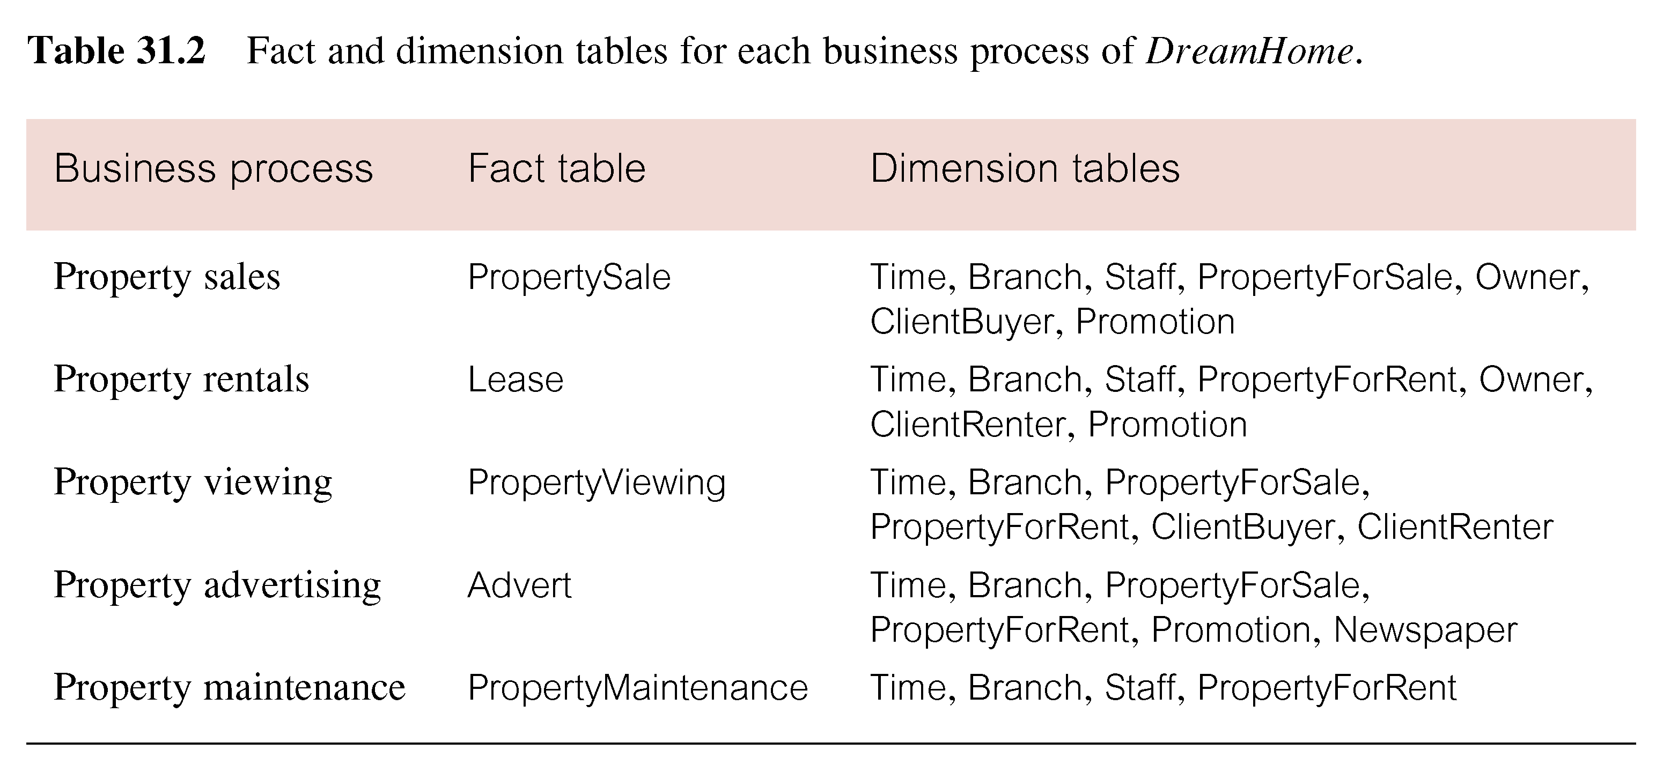
Fact and Dimension Tables for each Business Process of DreamHome

Slide 42
Physical Design
Translate schemas into actual database structures
  Entities to tables
  Relationships to foreign key constraints
  Attributes to columns
  Primary unique identifiers to primary key constraints

Slide 43
Physical Design
Most critical physical design issues affecting the end-user’s perception includes:
  physical sort order of the fact table on disk;
  presence of pre-stored summaries or aggregations.
  Indexing

Slide 44
Physical Design
Simple example:
STORE
PRODUCT
SALES
CUSTOMER
TIME

Slide 45
Physical Design
Dimension Table:
  create table customer
  (csid varchar(30),
  cname varchar(20) not null,
  gender varchar(10),
  primary key (csid));

Slide 46
Physical Design
Fact Table:
  create table Sales
  (customer_id varchar(30),
  product_id varchar(50),
  store_id varchar(50),
  date_id varchar(50),
  unit_sold real,
  unit_price real,
  total_price real,
  primary key (customer_id,product_id,store_id,date_id),
  foreign key (customer_id) references customer (csid),
  foreign key (product_id) references products (pid),
  foreign key (store_id) references store (name),
  foreign key (date_id) references time (tid));

Slide 47
Physical Design
Dimension - A dimension is a schema object that defines hierarchical relationships between columns or column sets.
CREATE DIMENSION time_dim
LEVEL day IS time.tid
LEVEL month IS time.month
LEVEL year IS time.year
HIERARCHY cal_rollup (
day CHILD OF
month CHILD OF
year
);

Slide 48
Physical Design
Materialized View - you can use materialized views to precompute and store aggregated data such as the sum of sales.
CREATE MATERIALIZED VIEW product_sales as
SELECT p.pname, SUM(s.unit_sold) AS totalsale
FROM sales s, products p WHERE s.product_id =p.pid
GROUP BY p.pname;

Slide 49
Physical Design
Bitmap Index – Good for low cardinality column.
create bitmap index customer_gender on customer (gender);

Slide 50
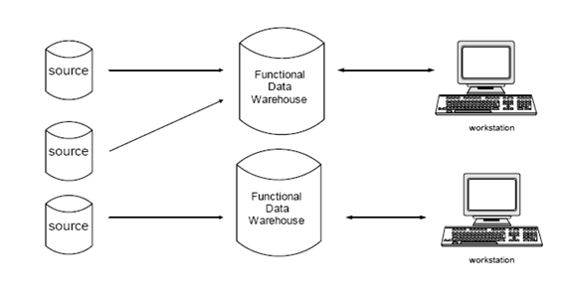
Membangun Data Warehouse
Anatomi Data Warehouse
1. Functional Data Warehouse (Data Warehouse Fungsional)
Data warehouse dibuat lebih dari satu dan dikelompokkan berdasar fungsi-fungsi yang ada di dalam perusahaan seperti fungsi keuangan(financial),marketing,personalia dan lain-lain.
Bentuk data warehouse fungsional

Slide 51
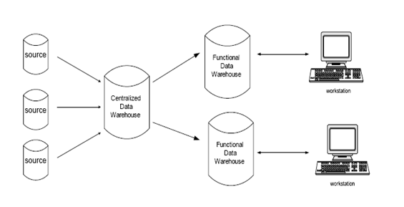
2. Centralized Datawarehouse (Data Warehouse Terpusat)
Bentuk ini terlihat seperti bentuk data warehouse fungsional, namun terlebih dahulu sumber data dikumpulkan dalam satu tempat terpusat, kemudian data disebar ke dalam fungsinya masing-masing, sesuai kebutuhan persuhaan. Data warehouse terpusat ini, biasa digunakan oleh perusahaan yang belum memiliki jaringan eksternal.

Slide 52
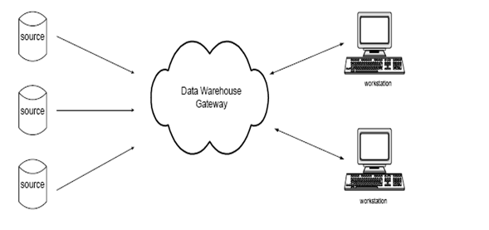
3. Distributed Data Warehouse (Data Warehouse terdistribusi)
Pada data warehouse terdistribusi ini, digunakan gateway yang berfungsi sebagai jembatan penghubung antara data warehouse dengan workstation yang menggunakan sistem beraneka ragam. Dengan sistem terdistribusi seperti ini memungkinkan perusahaan dapat mengakses sumber data yang berada diluar lokasi perusahaan(eksternal).

Slide 53
Arsitektur dan Infrastruktur Data Warehouse
Menurut Poe, arsitektur adalah sekumpulan atau struktur yang memberikan kerangka untuk keseluruhan rancangan suatu sistem atau produk.
Ada arsitektur client-server,arsitektur networking dan masih banyak arsitektur lainnya.
Arsitektur data menyediakan kerangka dengan mengidentifikasikan dan memahami bagaimana data akan pindah melalui sistem dan digunakan dalam perusahaan.
Arsitektur data untuk data warehouse mempunyai komponen utama yaitu read-only database.

Slide 54
Karakterisitik arsitektur data warehouse (Poe) :
Data diambil dari sistem asal (sistem informasi yang ada), database dan file.
Data dari sistem asal diintegrasikan dan ditransformasi sebelum disimpan ke dalam Database Management System (DBMS) seperti Oracle,Ms SQL Server, Sybase dan masih banyak yang lainnya.
Data warehouse merupakan sebuah database terpisah bersifat hanya dapat dibaca yang dibuat khusus untuk mendukung pengambilan keputusan
Pemakai mengakses data warehouse melalui aplikasi front end tool

Slide 55
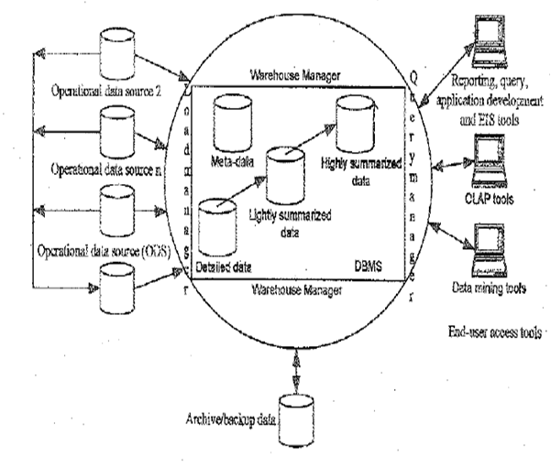
Arsitektur dan komponen utama dari data warehouse dapat dilihat pada gambar berikut ini :

Slide 56
  Operational Data
Sumber data dari data warehouse dapat diambil langsung dari mainframe, basis data relasional seperti Oracle, Ms SQL server dan sebagainya.
b. Load manager
Load manager juga disebut sebagai komponen front-end yang bertugas melakukan seluruh operasi yang berhubungan dengan ekstrasi dan me-load data ke warehouse.
c. Warehouse Manager
Warehouse manager melakukan seluruh operasi-operasi yang berhubungan dengan kegiatan manajemen data di dalam warehouse.
Analisis terhadap data untuk memastikan konsistensi, Transformasi dan penggabungan sumber data dari tempat penyimpanan sementara menjadi tabel-tabel data warehouse., Penciptaan indeks-indeks dan view berdasarkan tabel-tabel dasar, Melakukan denormalisasi dan agregasi jika diperlukan, Backing-Up dan mengarsipkan data.

Slide 57
  d. Query manager
  Query manager juga disebut komponen back-end, melakukan operasi-operasi yang berhubungan dengan manajemen user queries. Operasi-operasi yang dilakukan oleh komponen ini termasuk mengarahkan query kepada tabel-tabel yang tepat dan menjadwalkan eksekusi dari query tersebut.
  e. End-user Access Tools
  Prinsip atau tujuan utama dari dibangunnya data warehouse adalah untuk menyediakan informasi bisnis kepada user-user untuk dapat melakukan pengambilan keputusan secara cepat dan tepat.User ini berinteraksi dengan warehouse melalui end-user access tools

Slide 58
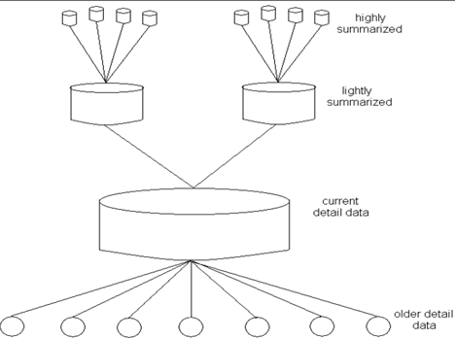

Infrastruktur Data Warehouse
Infrastruktur data warehouse adalah software, hardware, pelatihan dan komponen-komponen lainnya yang memberikan dukungan yang dibutuhkan untuk mengimplementasikan data warehouse(Poe).
Struktur Data Warehouse

Slide 59
Komponen dari struktur data warehouse adalah:
Current detail data
Current detail data merupakan data detil yang aktif saat ini,mencerminkan keadaan yang sedang berjalan dan merupakan level terendah dalam data warehouse.
Berikut ini beberapa alasan mengapa current detail data menjadi perhatian utama :
Menggambarkan kejadian yang baru terjadi dan selalu menjadi perhatian utama
Sangat banyak jumlahnya dan disimpan pada tingkat penyimpanan terendah.
Hampir selalu disimpan dalam storage karena cepat di akses tetapi mahal dan kompleks dalam pengaturannya.
Bisa digunakan dalam membuat rekapitulasi sehingga current detail data harus akurat.

Slide 60
Older detail data
Data ini merupakan data historis dari current detail data, dapat berupa hasil cadangan atau archive data yang disimpan dalam storage terpisah.
> Lighlty summarized data
Data ini merupakan ringkasan atau rangkuman dari current detail data. Data ini dirangkum berdasar periode atau dimensi lainnya sesuai dengan kebutuhan.
Ringkasan dari current detail data belum bersifat total summary.Data-data ini memiliki detil tingkatan yang lebih tinggi dan mendukung kebutuhan warehouse pada tingkat departemen. Tingkatan data ini di sebut juga dengan data mart. Akses terhadap data jenis ini banyak digunakan untuk view suatu kondisi yang sedang atau sudah berjalan.

Slide 61
Highly summarized data
Data ini merupakan tingkat lanjutan dari Lightly summarized data, merupakan hasil ringkasan yang bersifat totalitas, dapat di akses misal untuk melakukan analisis perbandingan data berdasarkan urutan waktu tertentu dan analisis menggunakan data multidimensi.
Metadata
Metadata bukan merupakan data hasil kegiatan seperti keempat jenis data diatas. Menurut Poe, metadata adalah ‘data tentang data’ dan menyediakan informasi tentang struktur data dan hubungan antara struktur data di dalam atau antara storage(tempat penyimpanan data).

Slide 62
Metadata sendiri mengandung :
Struktur data
Sebuah direktori yang membantu user untuk melakukan analisis Decission Support System dalam pencarian letak/lokasi dalam data warehouse.
Algoritma
Algoritma digunakan untuk summary data. Metadata sendiri merupakan panduan untuk algoritma dalam melakukan pemrosesan summary data antara current detail data dengan lightly summarized data dan antara lightly summarized data dengan hightly summaried data.
Mapping
Sebagai panduan pemetaan(mapping) data pada saat data di transform/diubah dari lingkup operasional menjadi lingkup data warehouse.

Slide 63
Metodologi Perancangan Database untuk Data Warehouse
Menurut Kimball ada sembilan tahap metodologi dalam perancangan database untuk data warehouse, yaitu :
Langkah 1 : Pemilihan proses
Data mart yang pertama kali dibangun haruslah data mart yang dapat dikirim tepat waktu dan dapat menjawab semua pertanyaan bisnis yang penting
Pilihan terbaik untuk data mart yang pertama adalah yang berhubungan dengan sales, misal property sales, property leasing,property advertising.

Slide 64
Langkah 2 : Pemilihan sumber
Untuk memutuskan secara pasti apa yang diwakili atau direpresentasikan oleh sebuah tabel fakta.
Misal, jika sumber dari sebuah tabel fakta properti sale adalah properti sale individual maka sumber dari sebuah dimensi pelanggan berisi rincian pelanggan yang membeli properti utama

Slide 65
Langkah 3 : Mengidentifikasi dimensi
Set dimensi yang dibangun dengan baik, memberikan kemudahan untuk memahami dan menggunakan data mart
Dimensi ini penting untuk menggambarkan fakta-fakta yang terdapat pada tabel fakta
Misal, setiap data pelanggan pada tabel dimensi pembeli dilengkapi dengan id_pelanggan,no_pelanggan,tipe_pelanggan,tempat_tinggal, dan lain sebagainya.
Jika ada dimensi yang muncul pada dua data mart,kedua data mart tersebut harus berdimensi sama,atau paling tidak salah satunya berupa subset matematis dari yang lainnya.
Jika sebuah dimensi digunakan pada dua data mart atau lebih,dan dimensi ini tidak disinkronisasi,maka keseluruhan data warehouse akan gagal, karena dua data mart tidak bisa digunakan secara bersama-sama

Slide 66
Langkah 4 : Pemilihan fakta
Sumber dari sebuah tabel fakta menentukan fakta mana yang bisa digunakan dalam data mart.
Semua fakta harus diekspresikan pada tingkat yang telah ditentukan oleh sumber
Langkah 5 : Menyimpan pre-kalkulasi di tabel fakta
Hal ini terjadi apabila fakta kehilangan statement
Langkah 6 : Melengkapi tabel dimensi
Pada tahap ini kita menambahkan keterangan selengkap-lengkapnya pada tabel dimensi
Keterangannya harus bersifat intuitif dan mudah dipahami oleh pengguna

Slide 67
Langkah 7 : Pemilihan durasi database
Misalnya pada suatu perusahaan asuransi, mengharuskan data disimpan selama 10 tahun atau lebih
Langkah 8 : Menelusuri perubahan dimensi yang perlahan
Ada tiga tipe perubahan dimensi yang perlahan, yaitu :
  Tipe 1. Atribut dimensi yang telah berubah tertulis ulang
  Tipe 2. Atribut dimensi yang telah berubah menimbulkan sebuah dimensi baru
  Tipe 3. Atribut dimensi yang telah berubah menimbulkan alternatif sehingga nilai atribut lama dan yang baru dapat diakses secara bersama pada dimensi yang sama.
Langkah 9 : Menentukan prioritas dan mode query
Pada tahap ini kita menggunakan perancangan fisik.

Slide 68
Model untuk Data Warehouse
Model dimensional
merupakan rancangan logikal yang bertujuan untuk menampilkan data dalam bentuk standar dan intuitif yang memperbolehkan akses dengan performa yang tinggi.
Model dimensional menggunakan konsep model hubungan antar entity (ER). Terdiri dari sebuah tabel dengan sebuah komposit primary key, disebut dengan table fakta, dan satu set table yang lebih kecil disebut table dimensi. Dengan kata lain primary key pada table fakta terdiri dari dua atau lebih foreign key. Struktur karakteristik ini disebut dengan skema bintang atau join bintang.
Natural keys diganti dengan kunci pengganti(surrogate keys).
Maksudnya yaitu setiap kali join antar table fakta dengan table dimensi selalu didasari kunci pengganti. Kegunaan dari kunci pengganti adalah memperbolehkan data pada data warehouse untuk memiliki beberapa kebebasan dalam penggunaan data, tidak seperti halnya yang diproduksi oleh sistem OLTP.

Slide 69
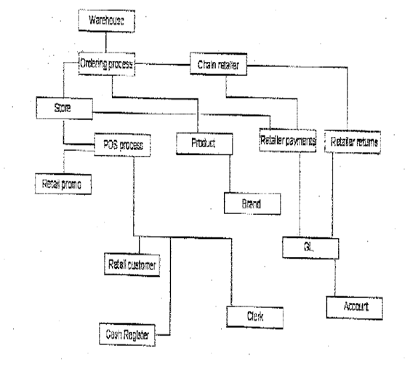
Model OLTP

Slide 70
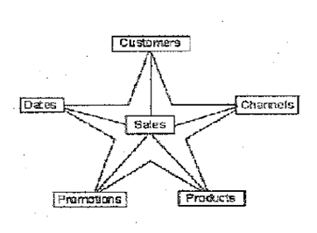
Dimension Model

Slide 71
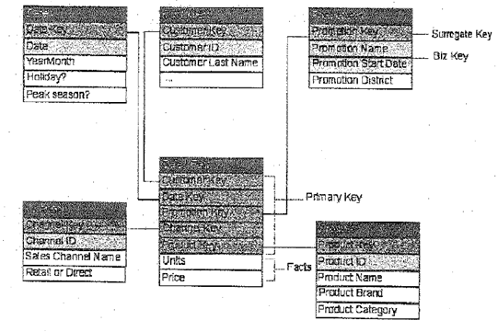
Schema Bintang
Skema bintang merupakan struktuk logikal yang memiliki tabel fakta yang terdiri atas data faktual ditengahnya, dan dikelilingi oleh tabel-tabel dimensi yang berisi referensi data.

Slide 72
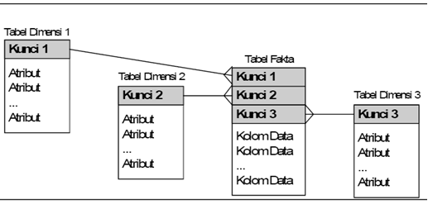
  Skema bintang sederhana
Dalam skema ini, setiap table harus memiliki primary key yang terdiri dari satu kolom atau lebih.
Primary key dari table fakta terdiri dari satu atau lebih foreign key.Foreign key merupakan primary key pada table lain.

Slide 73
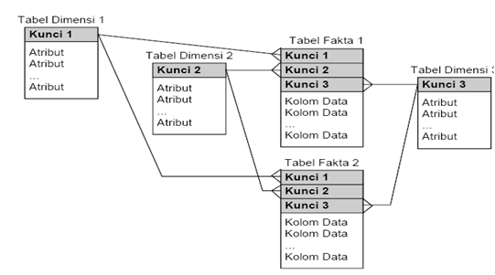
Skema bintang juga bisa terdiri dari satu atau lebih table fakta. Dikarenakan karena table fakta tersebut ada banyak, misalnya disamping penjualan terdapat table fakta forecasting dan result.

Slide 74
Adapun ketentuan dalam pembacaan skema bintang adalah :
Bagian yang ada di bawah judul tabel merupakan kolom-kolom tabel tersebut
Primary key dan Foreign key diberi kotak
Primary key diarsir sedang Foreign key yang bukan primary tidak
Foreign key yang berhubungan ditunjukkan dengan garis yang menghubungkan tabel.
Kolom yang bukan kunci disebut kolom data pada table fakta dan atribut pada table dimensi

Slide 75
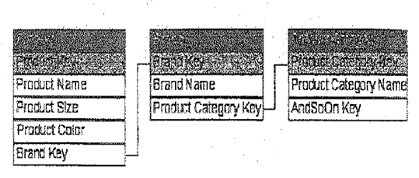
Snowflake Schema
Merupakan varian dari skema bintang dimana table-table dimensi tidak terdapat data yang di denormalisasi. Dengan kata lain satu atau lebih table dimensi tidak bergabung secara langsung kepada table fakta tapi pada table dimensi lainnya. Sebagai contoh, sebuah dimensi yang mendeskripsikan produk dapat dipisahkan menjadi tiga table (snowflaked) seperti contoh dibawah ini :

Slide 76
Star atau Snowflake
Keduanya merupakan model-model dimensional, perbedaannya terletak pada implementasi fisikal. Skema snowflake memberi kemudahan pada perawatan dimensi, dikarenakan strukturnya yang lebih normalisasi. Sedangkan skema bintang lebih efisien serta sederhana dalam membuat query dan mudah diakses secara langsung oleh pengguna.

Slide 77
Contoh Data Warehouse Yang Ada
Contoh dari data warehouse yang digunakan bersamaan dengan DSS :
pegawai peminjaman bank memverikasi data peminta pinjaman atau suatu perusahaan engineer melakukan tawar menawar dalam beberapa project dan ingin tahu jika dia bisa kompetitive dalam harga terhadap para pesaingnya.

Slide 78
Desain data warehouse didasarkan atas konsep
pemodelan dimensional.
Pemodelan dimensional adalah suatu model berbasis-­‐
•
•
pemanggilan yang mendukung akses
Skema-­‐skema:
query
volume-­‐tinggi.
•
-
-
-
Star Schema
Snowflake Schema
Facts Constellation Schema
3

Slide 79
Star Sehema (1)
Terdiri dari tabel fakta (pusat) dan tabel dimensi (sekeliling tabel
pusat).
Tabel fakta berisi:
•
•
-
-
-
Atribut analisis keputusan,
Atribut deskriptif untuk pelaporan query,
Foreign key untuk menghubungkan dengan tabel dimensi.
•
Tabel dimensi:
-
-
Berisi atribut yang menguraikan data dalam tabel fakta.
Menunjuk bagaimana data akan dianalisis?
4

Slide 80
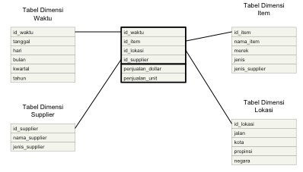
Star
Sehema
(2)
5

Slide 81
Snowﬂake Sehema (1)
•
•
variasi dari star skema
beberapa tabel dimensi dinormalisasikan
-
tabel dimensi
tambahan
dipeeah
menjadi
beberapa
tabel
6

Slide 82
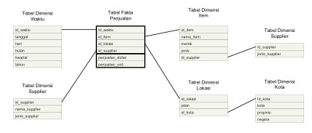
Snowﬂake
Sehema
(2)
7

Slide 83
Faets Constellation Sehema (1)
•
•
bisa dipandang sebagai koleksi bintang (stars)
beberapa tabel fakta berbagi
tabel
dimensi
•
disebut
juga
Galaxy
Schema
8

Slide 84
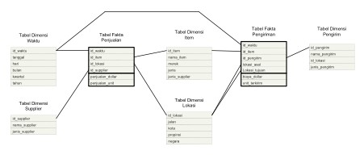
Faets
Constellation
Sehema
(2)
9

Slide 85
Langkah-­‐langkah membangun data warehouse
–
1.
Tentukan skenario/proses bisnis yang terjadi
pada suatu transaksi.
-
Skenario dapat dibuat dengan eara menentukan
yang dilalui dalam suatu transaksi
alur
-
Misalnya dalam transaksi sewa mobil, bagaimana
tahapan dari seorang konsumen datang untuk menyewa sampai mobil dikembalikan.
10

Slide 86
Langkah-­‐langkah membangun data warehouse –
2.
Buat database transaksional yang menyimpan data-­‐
data transaksi berdasar pada proses bisnis yang telah dibuat di langkah 1.
-
Database transaksional/relasional dibutuhkan sebagai
bahan input yang akan dikenai proses ETL sebelum
disimpan dalam bentuk data warehouse
Minimal terdiri dari 5 tabel dan saling berelasi
Tahap ini database sudah harus ada isinya.
-
-
11

Slide 87
Langkah-­‐langkah membangun data warehouse
–
3.
Lakukan pemodelan proses bisnis ke dalam bentuk
skema yang ada.
-
Misalkan menggunakan skema star yang terdiri dari 1 tabel
fakta dan beberapa tabel dimensi. Penamaan/pemilihan
tabel fakta (dipilih dari database transaksional) didasarkan
pada transaksi apa yang terjadi.
Penentuan nama dan jumlah tabel dimensi didasarkan pada
pengenaan unsur 5W (what, who, when, where, why) kepada
proses bisnis yang terjadi.
-
-
12

Slide 88
Langkah-­‐langkah membangun data warehouse
–
4.
Buat skema data warehouse berdasar model
skema yang telah dibuat di langkah 3.
-
Tahap ini membuat data warehouse yang siap diisi
datanya dari proses ETL di langkah 5. Hal ini berarti
bahwa pada tahap ini data masih kosong.
Pembuatan tabelnya dapat menggunakan konsep
de-­‐normalisasi terhadap database relasional
-
13

Slide 89
Langkah-­‐langkah membangun data warehouse –
5.
Lakukan proses ETL untuk mengisi data warehouse
yang telah dibuat di langkah 4 menggunakan
Pentaho Data Integration.
-
Langkah ini harus meneakup ketiga proses inti dari data
warehouse, yaitu Extraction, Transformation, dan Load.
Saat selesai proses Load, maka data warehouse seeara
otomatis harus sudah terisi datanya.
-
14

Slide 90
Pertanyaan
???
15

Slide 91
Tugas
Buatlah skema data warehouse dari tugas
•
besar Anda dengan 3 bagian yang dinilai
:
akan
1.
2.
3.
4.
Skenario proses bisnis
Database operational/transaksional
Pemodelan skema (5W)
Skema data warehouse (denormalisasi)
16

